Slide 1

2024년 2월 28일
RepViT:
Revisiting mobile cnn from vit perspective(2023)
홍익대학교 컴퓨터공학과
C4110705 여인국

Slide 2
Contents
Overview
Architecture
Conclusion

Slide 3
Overview
Purpose
→ CNN 과 Transformer의 좋은 점을 조합하여 경량화 되면서 낮은 latency와 높은 accuracy의 모듈
Enviroment
→ 아이폰 12 / MobileNetV3-L
Methods
RepViT Block Design
Stem & Downsampling & Simple classifier
Kernel & SE(Squeeze-and-excitation)

Slide 4
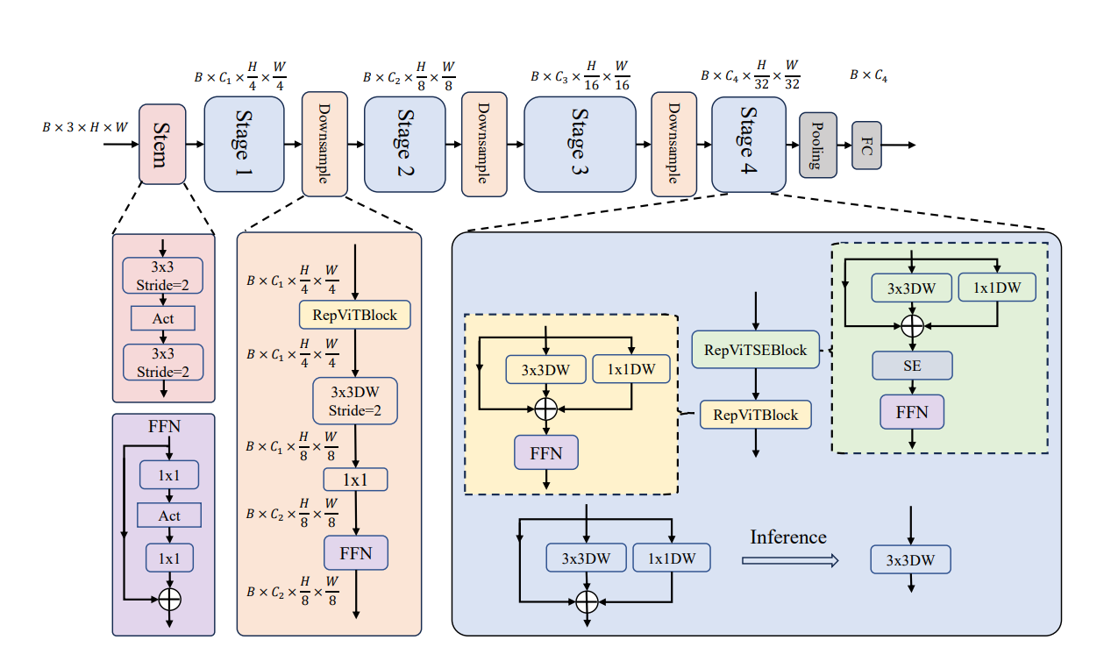
Overview

Slide 5
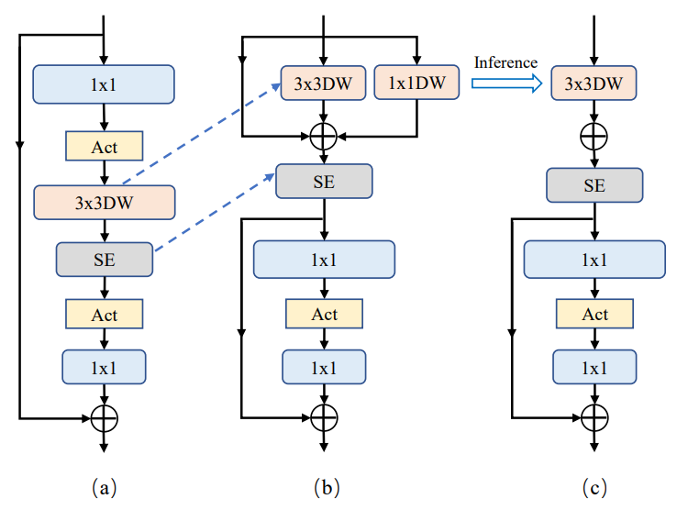
Architecture – RepViT
RepViT Block
(a) MobileNetV3-L
기존의 구조(channel mixer & token mixer)
(b) 훈련 시, RepViT Block
Separate token mixer and channel mixer
(c) 추론 시, RepViT Block
Separate token mixer and channel mixer & Reparameterization
결론
경량화

Slide 6
Architecture – RepViT
RepViT Block
Reducing expansion ratio and increasing width
기존의 expansion ration 6(중복 channel 다수)
Expansion ratio 2로 변경
보다 더 넓은 Net width 형성 가능

Slide 7
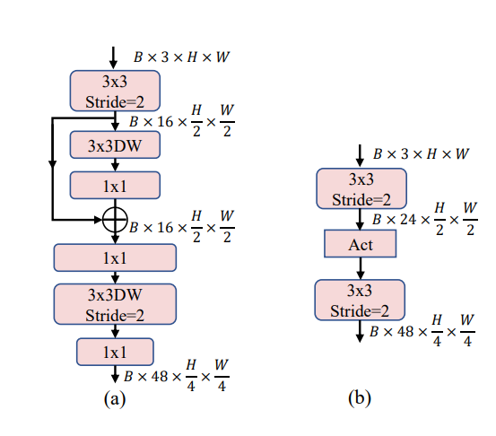
Architecture – RepViT
Stem
(a) MobileNetV3-L
기존의 구조
(b) RepViT
경량화

Slide 8
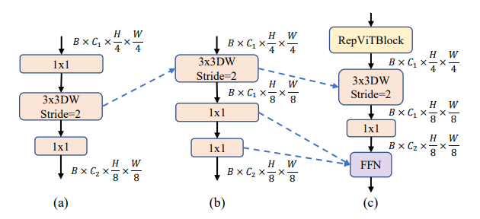
Architecture – RepViT
downsampling
(a) MobileNetV3-L
기존의 구조(sandwich)
(b) RepViT
3 x 3 Conv <-> 1 x 1 Conv
(c) RepViT
1 x 1Conv 추가(deeper downsampling)
결론
정확도 향상(information loss 감소)

Slide 9
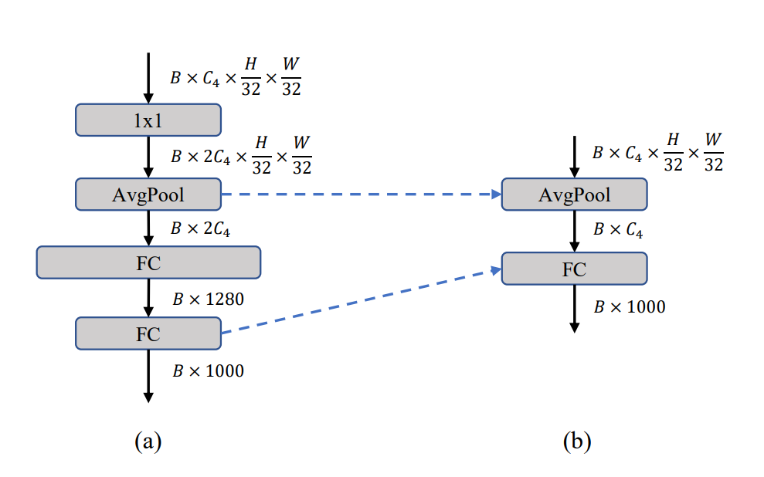
Architecture – RepViT
classifier
(a) MobileNetV3-L
기존의 구조
(b) RepViT
경량화(Simple classifier)

Slide 10
Architecture – RepViT
(1) Kernel size selection
기존 구조(MobileNetV3-L) 내의 3 x 3 & 5 x 5를 3 x 3으로 대체
(2) SE block
마지막 두 Stage에 집중되어져 있던 것을 모든 블록에 넣은 ‘cross block SE layer’를 사용

Slide 11
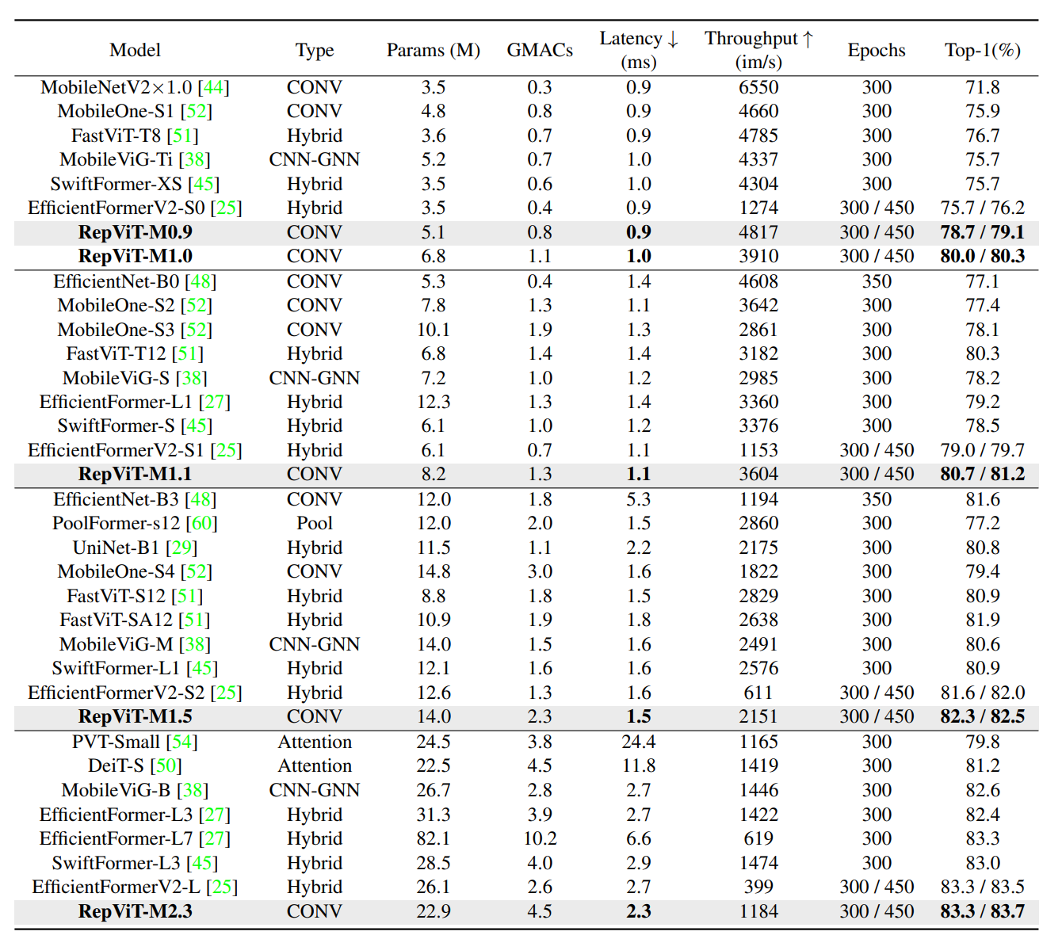
Conclusion

Slide 12
감사합니다

